Slide 1

跟我們一起度過一週吧
✈
張倩影 Joey
邱倩璐 Kate
李婕 Lyllian

Slide 2


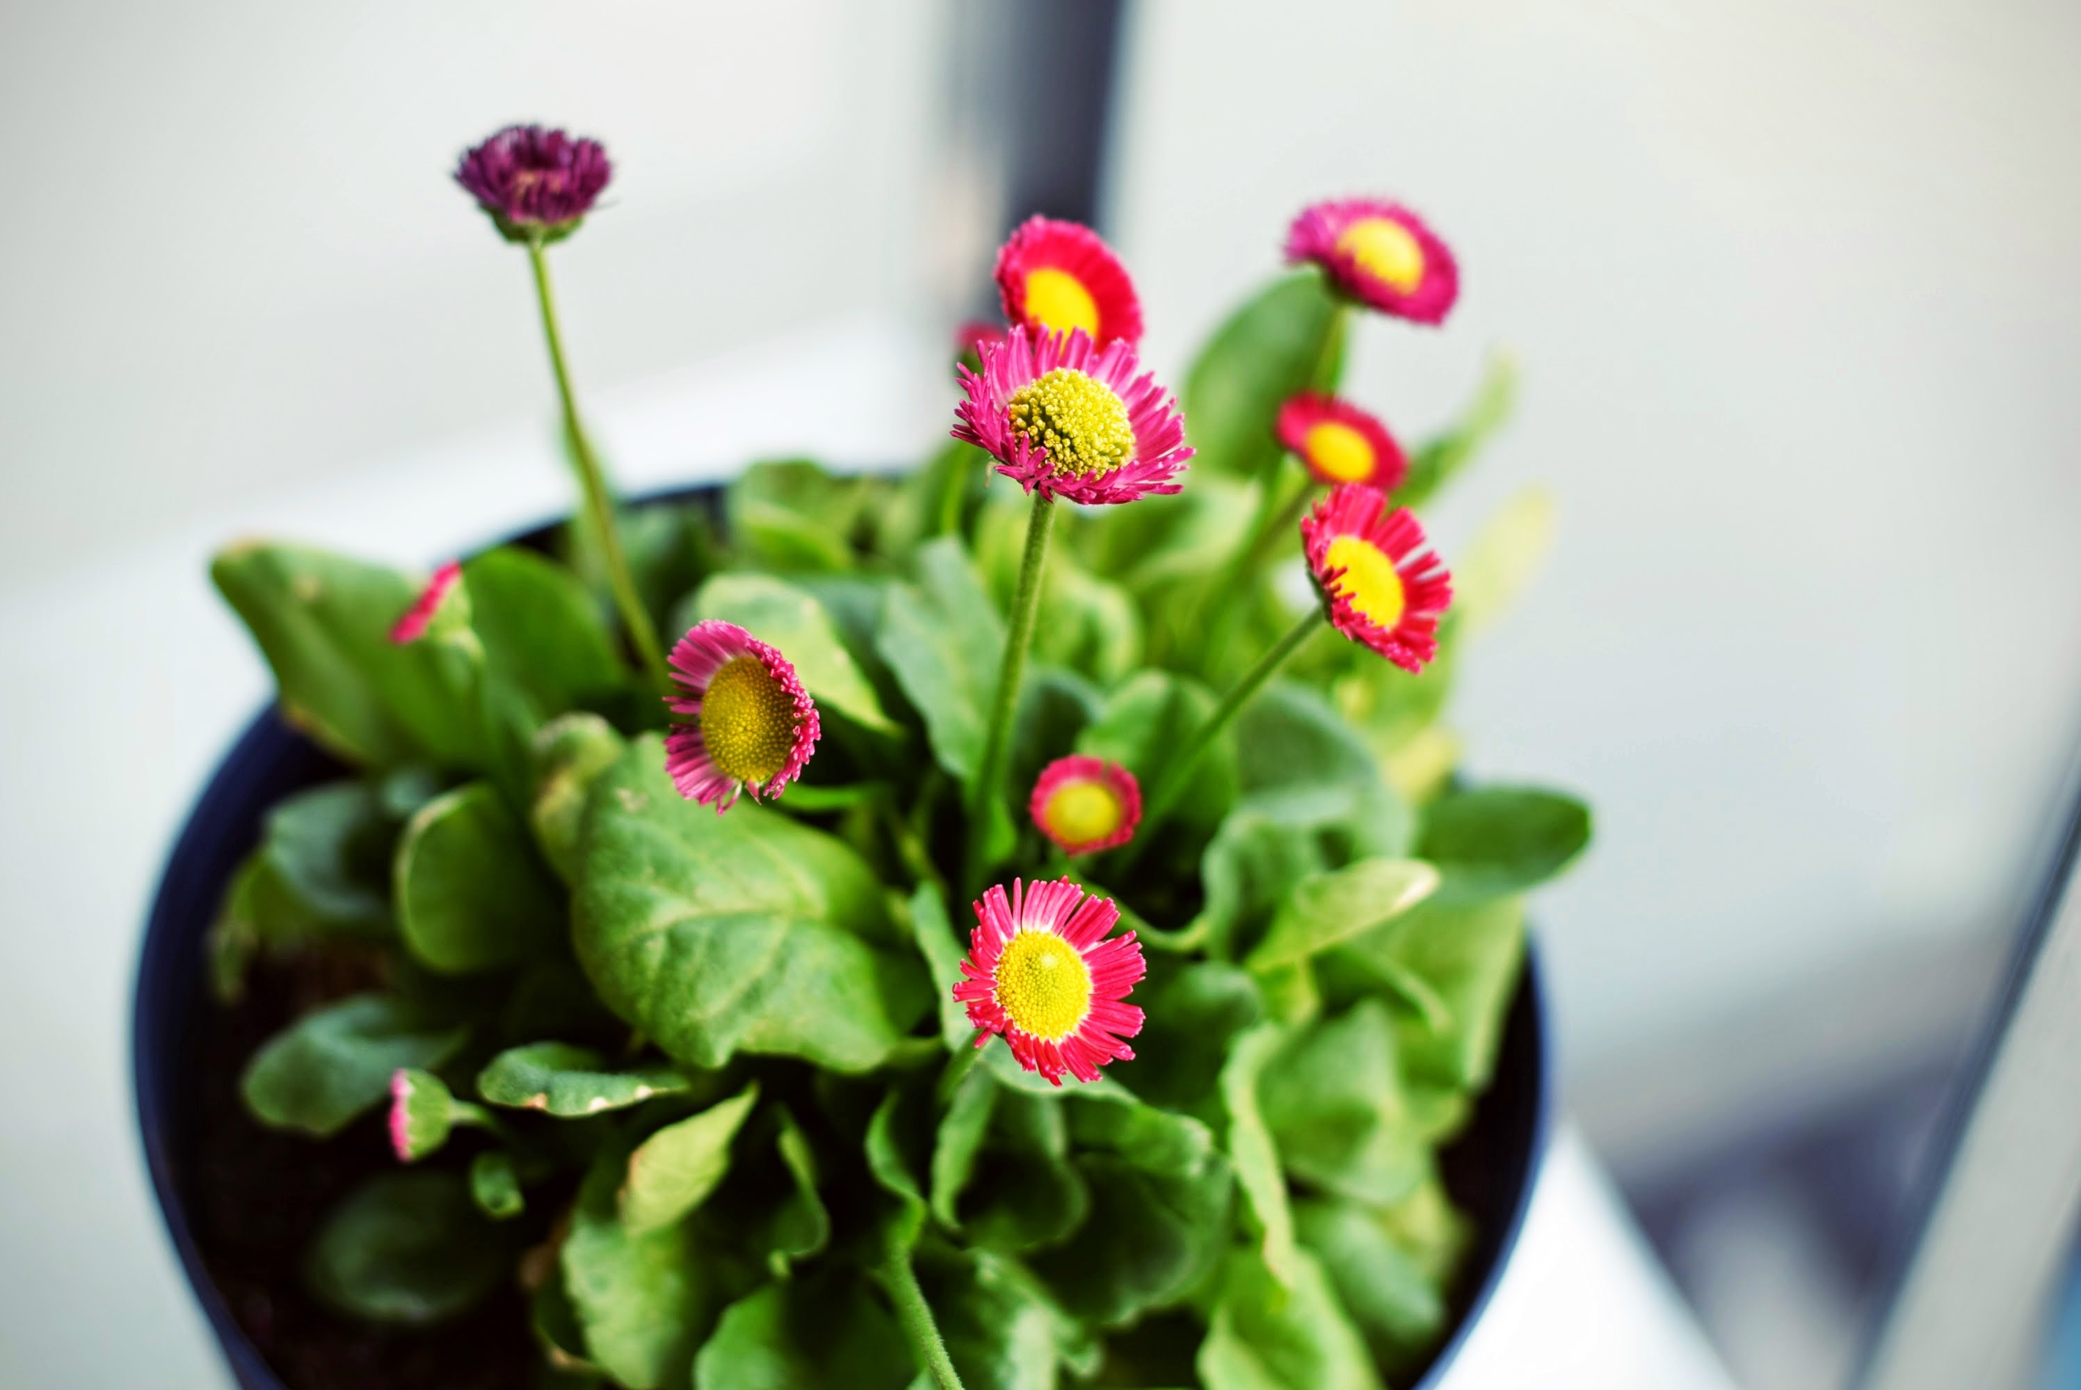
Weekly Vlog
視頻為一位國外博主在Youtube上分享的自己的一週。Weekly Vlog，是現在國內外都非常風靡的一種用視頻記錄生活的方式。那麼，你們是否好奇，一個生活在內地城市的普通青年，他的一週是怎麼樣度過的呢？

Slide 3
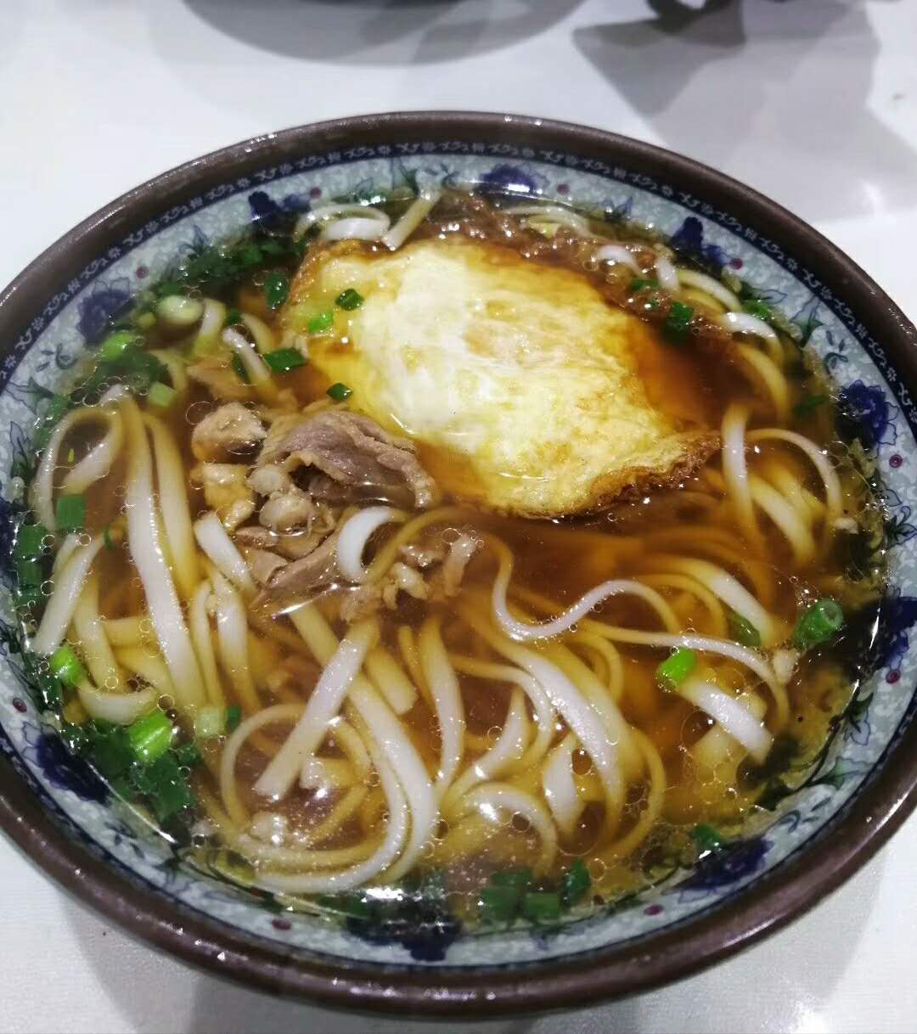
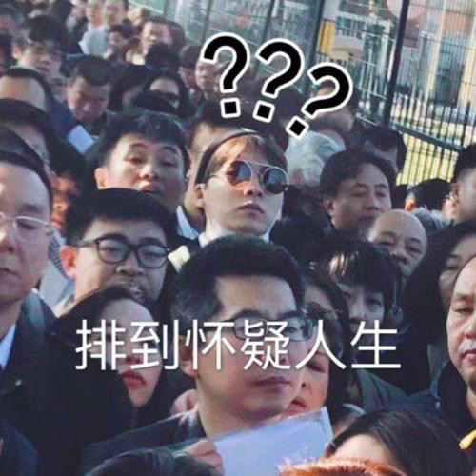


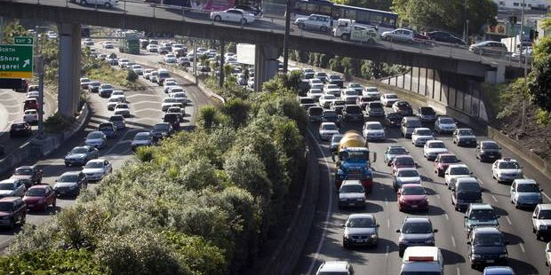
週一綜合症
01
zhou yi zong he zheng
早高峰
02
週一
zao gao feng
懷疑人生
03
huai yi ren sheng
嗦粉
04
suo fen

Slide 4
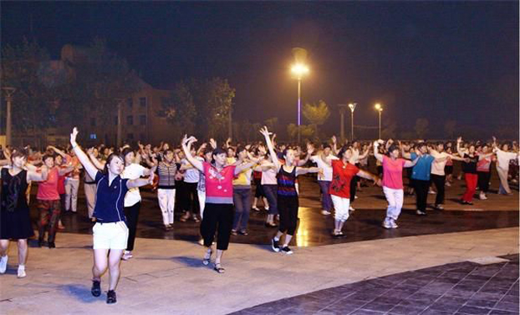
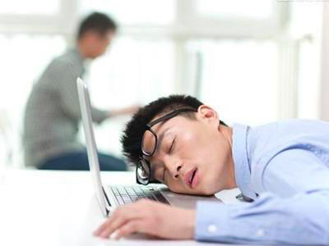
飯暈
05
fan yun
週一
06
廣場舞
guang chang wu

Slide 5
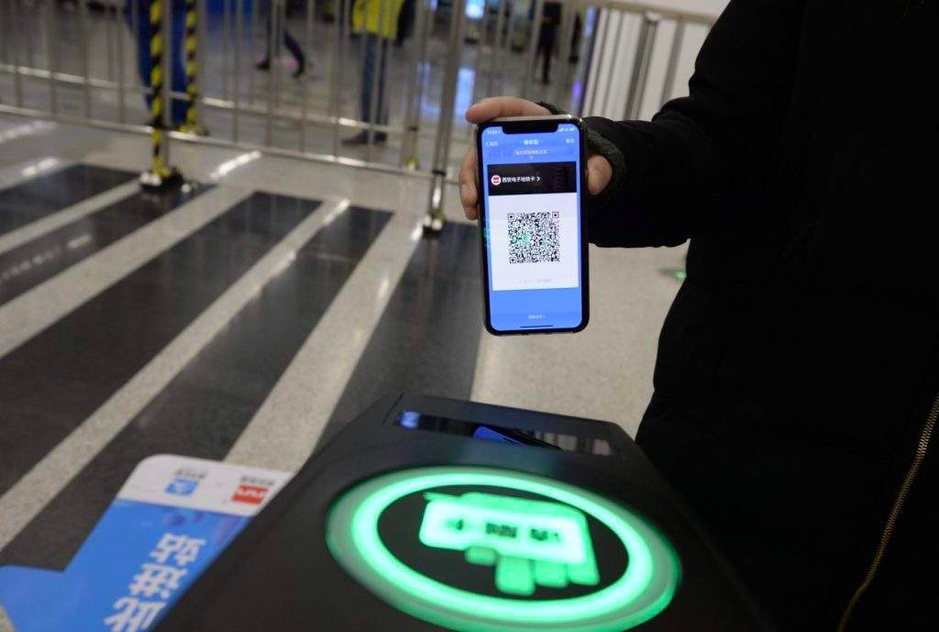

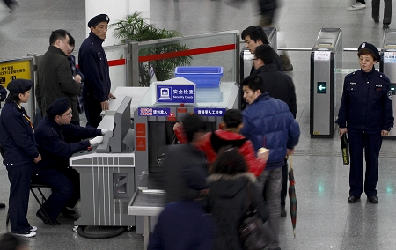
週二
不要蔥
掃碼進站
sao ma jin zhan
01
03
bu yao cong
加班狗
安檢
02
04
an jian
jia ban gou

Slide 6
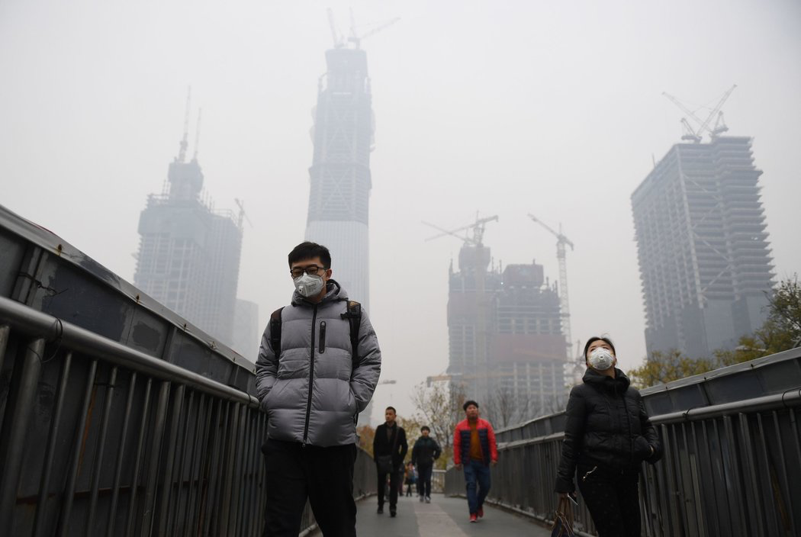
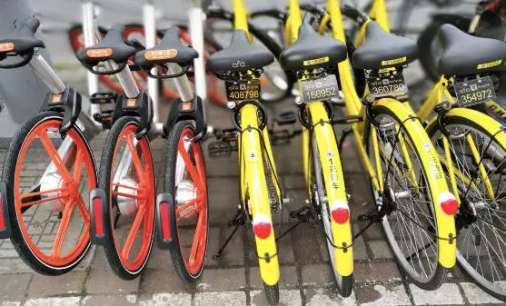


週三
共享單車
開小差
gong xiang dan che
kai xiao chai
油條
吸霾
you tiao
xi mai
打卡
da ka

Slide 7
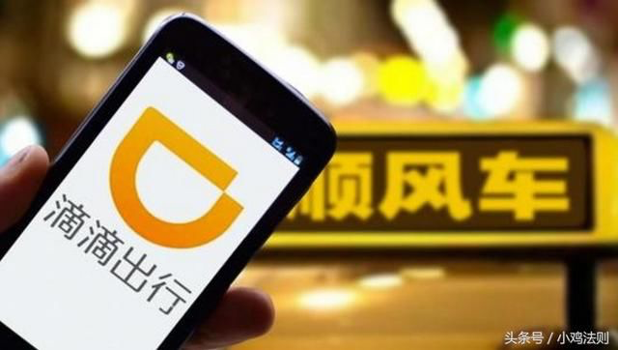
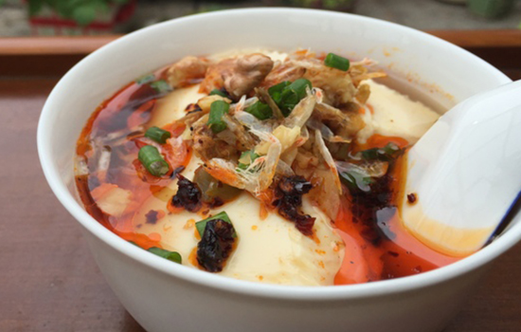

週四
di di da che
wang hong dian
dou fu nao
ke hu ba ba
滴滴打車
網紅店
豆腐腦
客戶爸爸

Slide 8

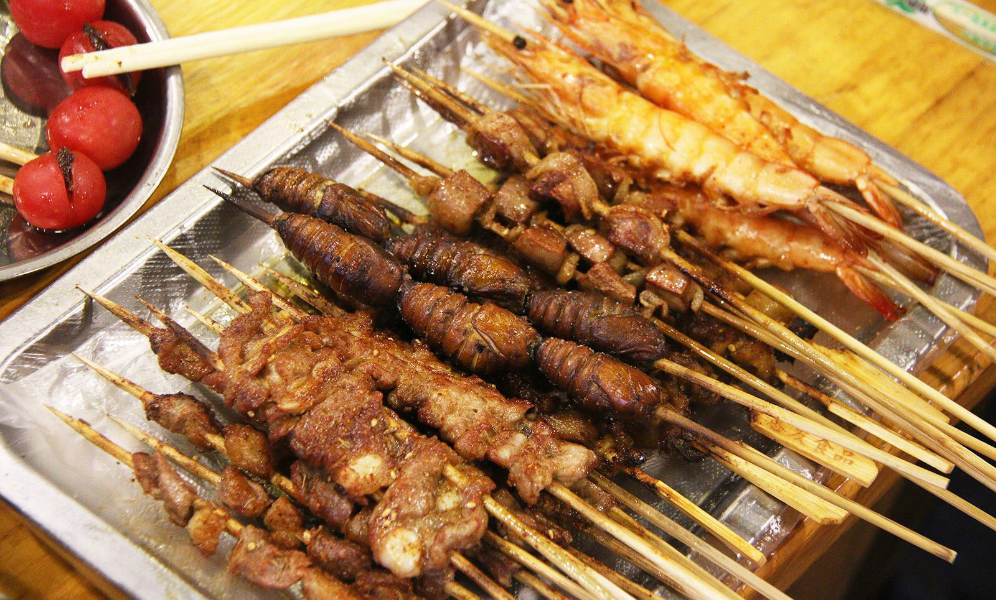
週五
shun feng che
da ji xue
lu chuan er
peng ke yang sheng
順風車
打雞血
擼串兒
朋克養生

Slide 9

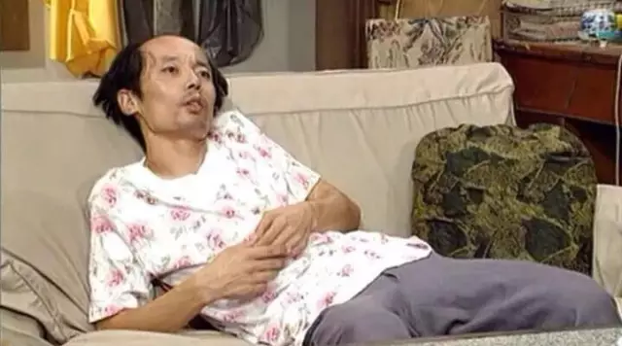

週六
yi jiao shui dao zi ran xing
yue huo guo
一覺睡到自然醒
約火鍋
ge you tan
葛優癱
xi xi shui
洗洗睡

Slide 10


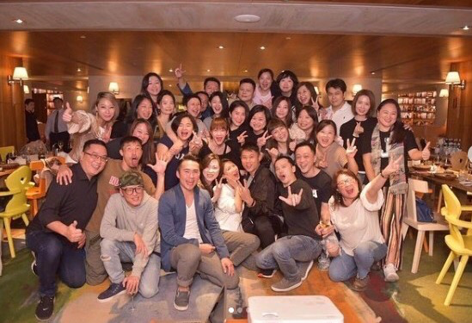
週日
ga liao
同
學
會
農
家
樂
tong xue hui
尬
聊
nong jia le

Slide 11

情景對話：和友人談自己的一天
假設一天結束後，你在路上碰見一位熟人，那麼，你們會如何分享自己的一天呢？
先由兩位志願者示範表演，每組再派兩位學員用普通話來演示这位青年的一天。

Slide 12

請用普通話念出出現的詞語，並且簡單解釋。
遛彎兒
打了雞血
吸霾
葛優癱
搶答環節
網紅店
尬聊
擼串兒
朋克養生

Slide 13

連連看
志願者發給每組一張卡片，請將卡片上打亂的每一欄字連結重組成正確的詞語。

Slide 14
每小組派代表念出答案

Slide 15
卡
峰
宵
遊
車
串
打
早
吃
自
堵
擼
豆
湯
小
米
甜
包
漿
圓
面
粉
酒
子
高
夜
駕
鐵
風
便
交
行
地
順
搭
公
自
車

Slide 16
感謝參與
下周見

